Slide 1
DEUTERONS
OBIETTIVO GENERALE:
Studio dell’ottimizzazione della produzione
in modalità no carrier added mediante fasci di deutoni
di radionuclidi neutron-rich (e altri) ad elevata attività specifica
per applicazioni mediche: diagnostica e radioterapia
TERAGNOSTICA
termine coniato per una nuova serie di tecniche che sfruttano le proprietà di alcuni particolari radiofarmaci marcati con radionuclidi che presentano caratteristiche molto peculiari
al fine di effettuare contemporaneamente diagnosi e radioterapia
ad uno stadio di precocità del tumore mai raggiunto prima.

Slide 2
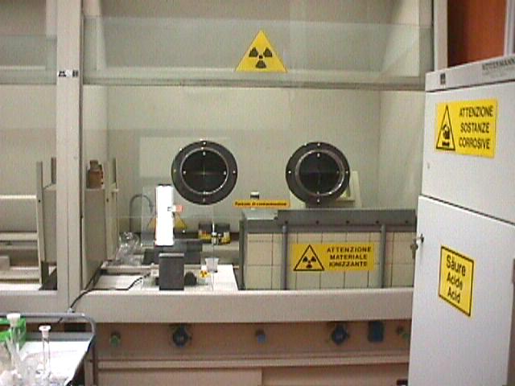
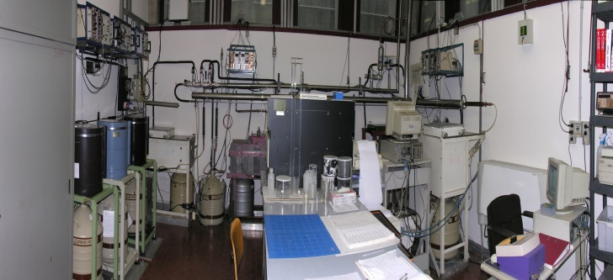
DEUTERONS
Irraggiamenti
Ciclotrone JRC-ISPRA (Varese)
Energia variabile fino a 19 MeV
Ciclotrone ARRONAX (Nantes)
Range energie 15-35 MeV
FASCIO DEUTONI
Misure di Yields di targhetta sottile e spessa
Separazioni Radiochimiche
Controlli di Qualità
Laboratorio di Radiochimica
Laboratorio Misure Fisiche e Chimiche
LASA

Slide 3
DEUTERONS
Misurato cross sections e messa a punto delle separazioni radiochimiche nel range sino a 19 MeV per:
¹⁸⁶W(d,2n)^{186g}Re, ¹⁷⁶Yb(d,n)^{177m,g}Lu e ¹⁷⁶Yb(d,p)¹⁷⁷Yb-›^{177g}Lu
da utilizzarsi nella radioterapia metabolica e nella cura palliativa del dolore da metastasi ossee.
Misura sperimentale delle cross sections nel range sino a 35 MeVper :
¹⁰³Rh(d,2n)¹⁰³Pd
da utilizzarsi nella brachiterapia dei tumori della prostata mediante impianto di semi di Ti e SS.

Slide 4
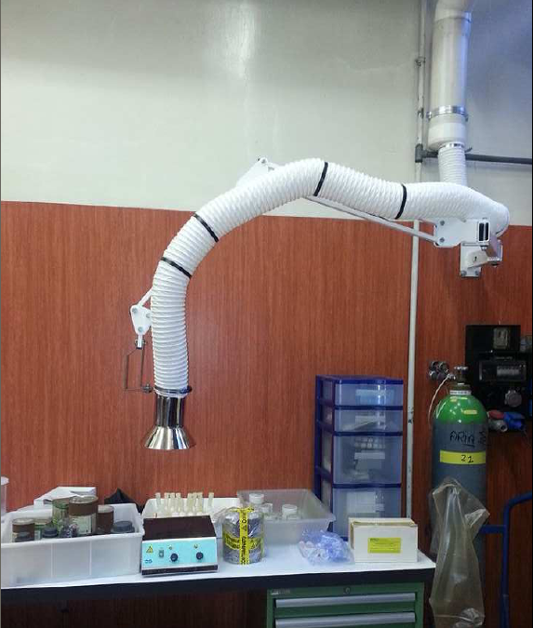
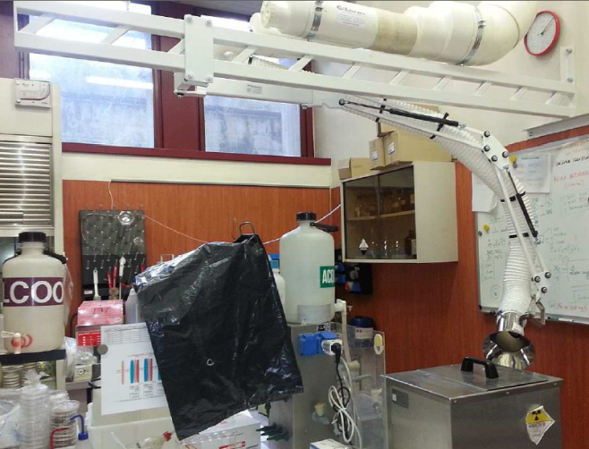
Installazione tubi aspiranti e basculanti di acciaio inossidabile AISI 304 per eliminazione nanoparticelle radioattive di uno dei Laboratori di Radiochimica (tiepida) e delle contaminazioni radioattive a seguito delle separazioni radiochimiche nel Laboratorio di Radiochimica Calda del LASA.
Irraggiamenti già programmati delle targhette di ¹⁰³Rh presso
ciclotrone del JRC di Ispra (VA)
ciclotrone ad ARRONAX – tra settembre e dicembre per disponibilità del fascio solo in questi mesi
but
ARRONAX: benché sia disponibile il fascio di deuteroni e nonostante le nostre indicazioni, esso a tutt’oggi NON è ancora ben caratterizzato
Supporto e trasferimento di competenze al personale di ARRONAX
Notes:
La necessita' di utilizzare acciaio inossidabile per tutte le parti dell'apparato e' dovuta all'impiego di sostanze chimiche aggressive nelle varie fasi dei diversi processamenti.

Slide 5
2012 -2013: SUPPORTO ESTERNO AD APOTEMA – LNL, FE e PV
6 irraggiamenti di target sottili di molibdeno altamente arricchito in ¹⁰⁰Mo con fasci di protoni presso il ciclotrone del JRC di Ispra (VA) e misura per mezzo di spettrometria gamma ad alta risoluzione (HPGe) presso il LASA – INFN sez. Milano e UNIMI di Segrate (MI).
Misura delle sezioni d’urto e degli yield di targhetta sottile e valutazione degli yield di targhetta spessa a totale e parziale assorbimento di energia fino a 18 MeV delle reazioni:
¹⁰⁰Mo(p,X)⁹⁹Mo
¹⁰⁰Mo(p,2n)^{99m}Tc
Misura delle sezioni d’urto delle reazioni:
¹⁰⁰Mo(p,αn)⁹⁶Nb
¹⁰⁰Mo(p,α)^{97,cum}Nb
Per il periodo marzo 2012 - febbraio 2013, il ricercatore che ha svolto tali attività beneficiava di un assegno di ricerca finanziato dal Dipartimento di Fisica dell’Università di Ferrara

Slide 6
2014: Confluenza nel progetto APOTEMA
estensione delle misure sperimentali delle funzioni di eccitazione per i vari canali di reazione per la reazione ¹⁰⁰Mo(p,xn);
estensione delle misure sperimentali delle funzioni d’eccitazione per le reazioni ¹⁰³Rh(d,2n)¹⁰³Pd;
valutazione e/o misura degli yield di targhetta spessa a totale e parziale assorbimento di energia per le reazioni coinvolte;
valutazione dei parametri ottimali di irraggiamento e dei tempi di attesa per effettuare le separazioni radiochimiche in funzione dei radionuclidi interferenti al fine di ottenere delle purezze radionuclidiche sufficientemente elevate.
Peronale coinvolto
Flavia Groppi (RL) – 100; Mauro Bonardi – 100; Simone Manenti – 100
Luigi Gini – 50; Anna Bazzocchi – 100;
Enrico Sabbioni – 100; Renato Bellobono - 100
Richieste finanziarie
Consumo: 10 keuro; Missioni (Ispra + Nantes): 6 keuro;
Trsporti materiale radioattivo: 5 keuro;; Inventariabile: 7 keuro

Slide 7
Gruppo V - DANTE
Dosimetria Applicata a Neutroni e RadioTErapia
Responsabile Nazionale: Stefano Giulini Castiglioni Agosteo
ANAGRAFICA 2014 Milano
Grazia Gambarini | (PA) | 100
Stefano Giulini Castiglioni Agosteo | (PO) | 40
Lorenzoli Michele | (Dottorando) | 50
Pola Andrea | (Ricercatore) | 30
Augusto Bassi | Tecnico | 20
Sviluppo e applicazione di metodi per misure dosimetriche:
con dosimetri a gel e a termoluminescenza, in campi di neutroni epitermici per BNCT (boron neutron capture therapy)
con dosimetri a gel e pellicole radiocromiche, in campi di fotoni e di protoni per radioterapia
con rivelatori MOSkin (a tecnologia MOSFET) per misure in vivo in tempo reale durante trattamenti di radioterapia.
INFN Gr. 5° Giugno 2013 DANTE

Slide 8
Attivita’ svolta e in svolgimento nel 2013
1
Campagne di misure dosimetriche per cattarizzazione della colonna epitermica per BNCT (in nuova configurazione) del reattore da ricerca LVR-15 di Řež (Praga, Rep. Ceca).
Nella prima settimana di luglio, Grazia Gambarini parteciperà, con nomina da parte del Ministero degli Esteri, allo IAEA Technical Meeting on Research Reactor Users' Networks (RRUNs): advances in neutron therapy
2
Sviluppo di metodi per dosimetria in vivo in real time all’interno del paziente durante trattamenti di radioterapia, in particolare Brachiterapia ad alto rateo di dose (HDR)
3
Inizio dello studio sulla dipendenza dall’energia della risposta di pellicole radiocromiche. Irraggiamenti con protoni di varia energia presso il sincrotrone del CNAO (Centro Nazionale di Adroterapia Oncologica).
INFN Gr. 5° Giugno 2013 DANTE

Slide 9
Attivita’ da svolgere nel 2014
1
Campagne di misure in fantoccio presso la colonna epitermica per BNCT (in nuova configurazione) del reattore da ricerca LVR-15 di Řež (Praga, Rep. Ceca).
2
Proseguimento dello sviluppo di metodi per dosimetria in vivo in real ttime all’interno del paziente durante trattamenti di radioterapia, mediante rivelatori MOSkin, che sono basati su tecnologia MOSFET e non sono ancora in commercio.
Studio della risposta di dosimetri a gel a protoni di varia energia e di un metodo di correzione delle immagini acquisite al fine di ottenere distribuzioni di dose assorbita con buona precisione. Gli irraggiamenti saranno effettuati presso il sincrotrone del CNAO (Centro Nazionale di Adroterapia Oncologica).
3
INFN Gr. 5° Giugno 2013 DANTE

Slide 10
Piano finanziario di spesa (in KEuro) – Unità di Milano
Anno | interno | estero | consumo | Tras porti | Cal colo | manutenzione | inventario | apparati | Totale
2014 | 3.00 | 5.00 | 5.00 |  |  |  |  |  | 13.00
Missioni interno:
3.000 euro per irraggiamenti presso altre sedi, con fotoni, neutroni o protoni.
Missioni estero:
5000 euro per missioni al reattore nucleare LVR-15 di Rez (Praga)
Consumo per:
Composti chimici puri per realizzare dosimetri a gel
Materiali puri per supporti e schermature per irraggiamenti con neutroni
Pellicole gafchromic EBT3
Dosimetri a termoluminescenza
Materiale generico da laboratorio (becker, termometri, guanti ecc.).
INFN Gr. 5° Giugno 2013 DANTE

Slide 11

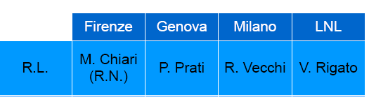
Obiettivo
Migliorare sensibilità, tracciabilità e applicabilità di metodologie analitiche nucleari per la caratterizzazione composizionale completa di campioni di aerosol atmosferico di massa ridotta (nanoparticelle, particelle campionate con ad alta risoluzione temporale e/o con separazione dimensionale, campioni da aree remote come ad es. Artide e Antartide)
Anagrafica MILANO
Partecipanti
Roberta Vecchi 100%
Ricercatore UniMI
2. Gianluigi Valli 100%
Tecnico Laureato UniMI
3. Vera Bernardoni 100%
Assegnista UniMI

Slide 12
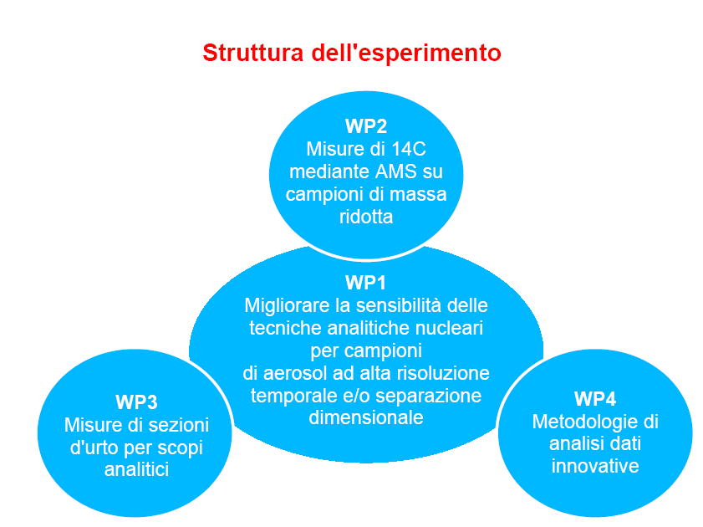

Slide 13

Milestones
2012 e 2013
– Messa a punto di metodologie ottiche per la determinazione del carbonio proveniente da combustione di biomasse e da combustibili fossili
Primi risultati pubblicati in Massabò et al., 2013, J. Aerosol Sci. 60: 34–46
– Misure di composizione elementare con ottimizzazione di un sistema ED-XRF per analisi su campioni di aerosol selezionati in più classi dimensionali
Presentazione orale alla European Aerosol Conference EAC2012
Articolo in preparazione
– Misure di composizione elementare con Ion Beam Analysis c/o LABEC-INFN su campioni di aerosol con alta risoluzione temporale e sviluppi metodologici correlati
Presentazione orale alla European Aerosol Conference EAC2013 (a Settembre 2013)
Articolo in preparazione in collaborazione col gruppo dell’Università di Birmingham

Slide 14
Programma per 2014
Calibrazione e validazione attraverso misure di ¹⁴C di metodologie ottiche per la determinazione del C proveniente da combustione di biomasse (brown carbon) e da combustibili fossili (black carbon) mediante misure di assorbimento ottico a diverse lunghezze d'onda.
Attualmente le giovani ricercatrici delle UR di FI e MI sono proponenti di un FIRB dal titolo “Sviluppi metodologici per l’identificazione delle sorgenti dell’aerosol atmosferico tramite misure di radiocarbonio” che ha superato positivamente la prima fase di valutazione

Slide 15
Richieste finanziarie 2014
Missioni interno: 3keuro
(per turni di misura al LABEC per misure IBA e AMS)
Consumo: 4 keuro
(per standard, filtri per campionamenti, accessori sistema ottico)
Manutenzione: 2 keuro
(manutenzione campionatore particolato)

Slide 16
Anagrafica e Preventivi
P.Sala(*) 30%
G. Battistoni 30%
F.Broggi 40%
M.Campanella 20%
(*) Co-resp. Nazionale e Resp. Locale
M.I. 5.0 kEuro
M.E. 4.0 “
Consumo Lab. 1.5 “
Anche quest’anno si proporrà Milano come unico centro di spesa per le spese di Missione
per la parte FLUKA

